Slide 1
Lan Xang Literature
Lecture 12:
The Story of "Sinsay" (Con.)

Slide 2

ວັນນະຄະດີລ້ານຊ້າງ
Lan Xang Literature
ມະຫາວິທະຍາໄລ ສຸພານຸວົງ
ຫຼັກສູດ ຄູພາສາລາວ-ວັນນະຄະດີ
ພາກວິຊາ ຄູພາສາ
ຄະນະສຶກສາສາດ
ໂດຍ: ປທ. ສົມທະເຜີຍ ສີວົງສັກ

Slide 3
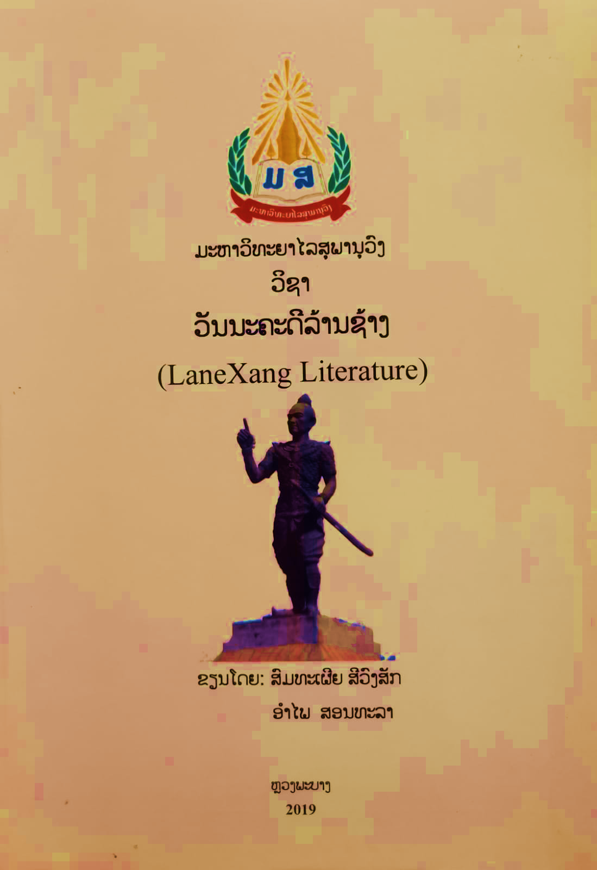
ບົດທີ 4: ໜັງສືເລື່ອງ “ສິນໄຊ”
1. ໂຄງປະກອບຂອງໜັງສືເລື່ອງ
2. ວິທີໃຊ້ສັບພາສາເຂົ້າໃນການປະພັນ
3. ການວາດພາບ ແລະ ການພັນລະນາ
4. ວິທີໃຊ້ຮູບການສິລະປະໄມ້ງັດ
5. ເອກະສານອ້າງອີງ

Slide 4
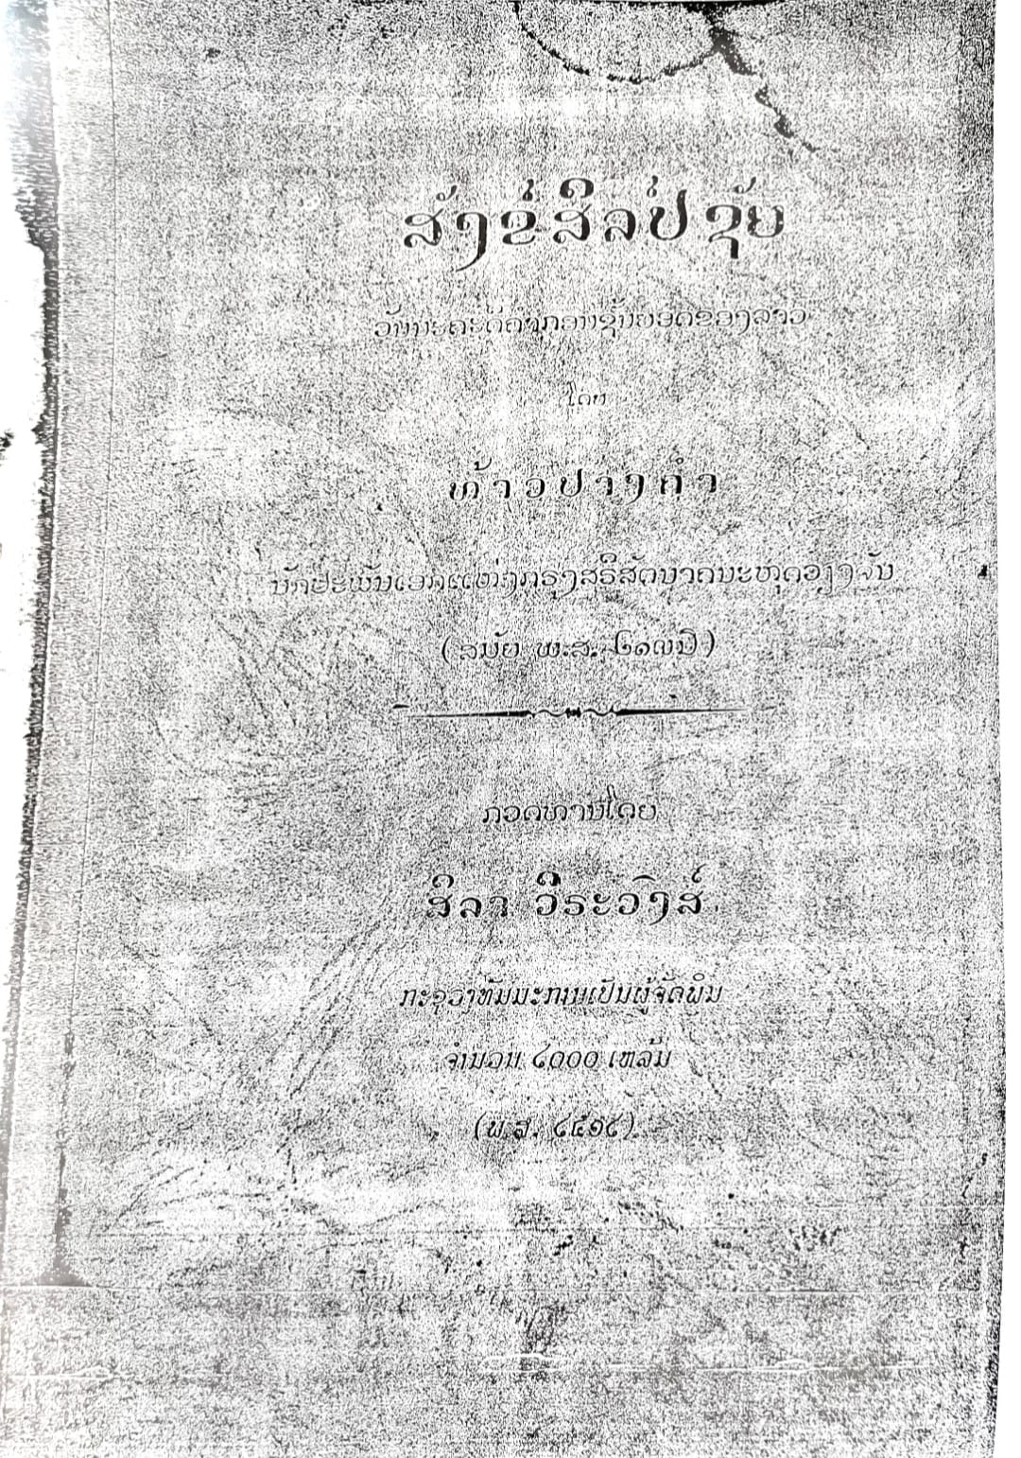
ວິທີປະດິດແຕ່ງຂອງໜັງສືເລື່ອງ “ສິນໄຊ”
4.5
1)
ໂຄງປະກອບຂອງໜັງສື
ກິດຈະກຳ: 1
1) ໂຄງປະກອບຂອງເລື່ອງເປັນແນວໃດ?
ອ້າງຈາກ: ສົມທະເຜີຍ ສີວົງສັກ ແລະອຳໄພສອນທະລາ (2019)

Slide 5
ໂຄງຮ່າງຂອງເລື່ອງແມ່ນອີງໃສ່ໂຄງຮ່າງຂອງບັນດາບົດຊາດົກຕ່າງໆ, ເລື່ອງທີ່ເວົ້າເຖິງການໃຊ້ຊາດຂອງພະພຸດທະເຈົ້າຕໍ່ຊາດກ່ອນ, ພະພຸດທະເຈົ້າມີສິ່ງທີ່ເພິ່ນທຳບໍ່ດີໄວ້, ມາຮອດຊາດໃໝ່ເພິ່ນກໍຕ້ອງໄດ້ກັບມາໃຊ້ຊາດ ຫຼື ໃຊ້ເວນຄືນ. ສະນັ້ນ, ເລື່ອງ ສິໄຊ ມີ ສິນໄຊ , ສັງທອງ, ສີໂຫ, ນາງຈັນທາ ແລະ ນາງຫຼ້າເປັນເຊື້ອກະສັດເປັນລູກເຕົ້າເລົ່າກໍຂອງພະອິນສົ່ງມາເກີດ (ໄຊ້ຊາດ). ດັ່ງນັ້ນ, ຈຶ່ງຖືກເນລະເທດເພື່ອເປັນການໃຊ້ກຳ.
ອ້າງຈາກ: ສົມທະເຜີຍ ສີວົງສັກ ແລະອຳໄພສອນທະລາ (2019)

Slide 6
ເລື່ອງ ສິນໄຊ ປະກອບມີຕົວລະຄອນສອງສາຍຄື: ສາຍຕົວລະຄອນສິນທຳ ແລະ ອະທຳ.
ສະເພາະຕົວລະຄອນ ພະຍາກຸດສະລາດ ຈະຈັດຕົວລະຄອນໃດກໍໄດ້ ເພາະຕົວລະຄອນກຸດສະລາດມີຄວາມໝາຍສະແດງອອກຫຼາຍແງ່ທັງອະທຳ ແລະ ສິນທຳໄປພ້ອມໆກັນ. ສ່ວນຕົວລະຄອນໃຈກາງແມ່ນນາງ ສຸມຸນທາເພາະນາງ ສຸມຸນທາເປັນໃຈກາງຂອງເລື່ອງແຕ່ຕົ້ນຕະຫຼອດໄປ.
ອ້າງຈາກ: ສົມທະເຜີຍ ສີວົງສັກ ແລະອຳໄພສອນທະລາ (2019)

Slide 7
2)
ວິທີໃຊ້ສັບພາສາເຂົ້າໃນການປະພັນ
ບົດປະພັນນອກຈາກການສະແດງແລກປ່ຽນທາງດ້ານເນື້ອໃນແລ້ວຍັງສ້າງພື້ນຖານສັບພາສາອີກ. ສະນັ້ນ, ພາສາເປັນພາຫະນະທີ່ຂາດບໍ່ໄດ້ ເຊິ່ງກ່ອນອື່ນໝົດບົດປະພັນວັນນະຄະດີທີ່ເດັ່ນໆ, ນັກປະພັນໄດ້ເລືອກເຟັ້ນເອົາສັບພາສາທີ່ມີຮູບພາບ ແລະອຸດົມສົມບູນທາງດ້ານເນື້ອໃນເຂົ້າບົດ, ເພື່ອໃຫ້ເນື້ອໃນແນວຄິດຂອງບົດສະແດງອອກຢ່າງຄົບຖ້ວນຕາມເຫດການທີ່ນັກແຕ່ງຢາກສ່ອງແສງ.
ກິດຈະກຳ: 2
1) ການໃຊ້ສັບພາສາເຂົ້າໃນການປະພັນເປັນແນວໃດ?
ອ້າງຈາກ: ສົມທະເຜີຍ ສີວົງສັກ ແລະອຳໄພສອນທະລາ (2019)

Slide 8
ໃນບົດເລື່ອງສິນໄຊຕອນໜຶ່ງວ່າ:
ພໍເມື່ອພ່າງໆຮ້ອນ ສຸລິເຍດເຮືອງແສງ ພຸ້ນເຍີ
ອາທິດໂຄຄະນາເຖິງ ທ່ຽງວັນວຽນຂຶ້ນ
ຟັງຍິນລົມຜັດຫຼຽງໄມ້ ໃບບາງເປື້ອງປິ່ນ
ມີທັງນົກໄສ່ຮ້ອງ ຊົມຕ້ອງຕື່ນລາງ
ອ້າງຈາກ: ສິລາ ວິຣະວົງ (2512)

Slide 9
ການໃຊ້ພາສາຂອງນັກກະວີສຸດທີ່ມ່ວນອອນຊອນ ແລະ ມີຄຸນຄ່າຕິດພັນກັບຕົວລະຄອນເປັນຕົ້ນແມ່ນທໍາມະຊາດ, ຄໍາສັບມີຮູບພາບ, ຜູ້ອ່ານຈັບອົກຈັບໃຈ, ຕົວຢ່າງ ນັກແຕ່ງໄດ້ພັນລະນາການເຄື່ອນຍ້າຍຂອງດວງອາທິດເຊິ່ງຖືກກັບສະພາບຕົວຈິ່ງ, ຖືກກັບກາລະເທສະ ແລະ ສາມາດສຳນຶກເຫັນພາບທີ່ງົດງາມໂດຍຜ່ານພາສາຂອງນັກປະພັນ.
ຜໍ່ເຫັນ ສຸຣະພາພົ້ນ ພູຄໍາຄົບໂລກ ພຸ້ນເຢີ
ວາເຍສຍູ້ ໄຫຼຝ້າຝຽດດອຍ
ອ້າງຈາກ: ສິລາ ວິຣະວົງ (2512)

Slide 10
ນັກກະວີບໍ່ຢາກເວົ້າວ່າຕາເວັນຂຶ້ນແລ້ວເຮັດໃຫ້ຄວາມມືດສູນຫາຍໄປ ນັກແຕ່ງໄດ້ໃຊ້ສັບເພື່ອວາດພາບຄືນການເຄື່ອງຍ້າຍຂອງພະອາທິດດ້ວຍຄຳວ່າ “ພູຄໍາຄົບໂລກ” ຫຼື “ວາໂຍຍູ້ ໄຫຼຝ້າຝຽດດອຍ”. ເມື່ອແສງອາທິດສ່ອງແສງລົງມາທົ່ວສາລະທິດເຮັດໃຫ້ພິພົບປຽບເໝືອນວ່າ ປົກຫຸ້ມດ້ວຍນ້ຳຄໍາ, ເມກໝອກຖືກຄັບໜີໃຫ້ຫາຍໄປດ້ວຍແສງແດດ ແລະ ລົມ.
ອ້າງຈາກ: ສົມທະເຜີຍ ສີວົງສັກ ແລະອຳໄພສອນທະລາ (2019)

Slide 11
ຜ່ານການຍົກຕົວຢ່າງມານີ້ອາດສະຫຼຸບໄດ້ວ່າ: ສັບພາສາຢູ່ໃນບົດປະພັນໜຶ່ງໆທີ່ມ່ວນອອນຊອນເປັນຍ້ອນນັກກະວີດູດຈິດໃຈຜູ້ອ່ານຜູ້ຟັງທັງສ່ອງແສງສັງຄົມສະໄໝນັ້ນໄດ້ດີ, ເມື່ອເປັນແນວນັ້ນເລື່ອງ “ສິນໄຊ” ຈຶ່ງເປັນວັນນະກຳຄໍາກອນຊັ້ນຍອດຂອງລາວສະບັບໜຶ່ງ.
ອ້າງຈາກ: ສົມທະເຜີຍ ສີວົງສັກ ແລະອຳໄພສອນທະລາ (2019)

Slide 12
3)
ການວາດພາບ ແລະການພັນລະນາ
ກ. ການວາດພາບທີ່ຄົນສ້າງຂຶ້ນ
ໃນໜັງສືເລື່ອງນັກກະວີໄດ້ວາດພາບທີ່ຕັ້ງຂອງຕົວເມືອງ, ຫໍພະສາດພະລາຊະວັງທີ່ສວຍງາມສະແດງເຖິງຄວາມສິວິໄລຮຸ່ງເຮືອງຂອງປະເທດຊາດບ້ານເມືອງຢູ່ໃນສະໄໝນັ້ນ, ພາບແຫ່ງການດຳລົງຊີວິດຂອງຄົນເຮົາທີ່ມີຄວາມສຸກກະເສີມສໍາລານ, ພາບແຫ່ງການກໍ່ສ້າງຫໍໂຮງທີ່ສະຫງ່າລາສີ
ກິດຈະກຳ: 3
1) ການວາດພາບ ແລະການພັນລະນາຂອງເລື່ອງເປັນແນວໃດ?
ອ້າງຈາກ: ສົມທະເຜີຍ ສີວົງສັກ ແລະອຳໄພສອນທະລາ (2019)

Slide 13
ບັດນີ້ ຍັງມີນັກຄະເລດລ້ຳ ຊັ້ນຊື່ເປັງຈານ
ນິຄົມຄົນ ຄັ່ງເພັງພໍຕື້
ຊຽງຫຼວງລົ້ນ ລຸງລັງລ້ານຍ່ານ
ນ້ຳແຜ່ລ້ອມ ລະວັງຕ້າຍຊົ່ວຕາ
ຮຸ່ງຄໍ່າລົ້ນ ຊາວເທດທຽວສະເພົາ
ອຸດົມໂດຍ ດັ່ງດາວະດິງຟ້າ
ອ້າງຈາກ: ສິລາ ວິຣະວົງ (2512)

Slide 14
ນອກຈາກພາບຕົວເມືອງເປັນຈານແລ້ວພາຍໃນຫໍໂຮງເປັນບ່ອນປະທັບຂອງເຈົ້າແຜ່ນດິນ (ພະຍາ) ແລະ ເຈົ້າຂຸນມຸນນາຍ ເຈົ້ານາງທັງຫຼາຍກໍປາກົດຂຶ້ນຢ່າງສວຍງາມ. ຫໍໂຮງດັ່ງກ່າວມຸງດ້ວຍທອງແດງ, ປະດັບດ້ວຍແກ້ວເຫຼື້ອມມີແສງປະກາຍ.
ອ້າງຈາກ: ສົມທະເຜີຍ ສີວົງສັກ ແລະອຳໄພສອນທະລາ (2019)

Slide 15
ນັບແຕ່ ບຸຣີລ້ຳ ນະຄອນຄົນໃດປຽບ
ໂຮງໃຫຍ່ກວ້າງ ອໍລະທື້ມຜ່ານຊຽງ
ປະດັບຊໍ່ຟ້າ ມຸກມາດດາວຄໍາ
ມຸງທອງແດງ ຫຼໍ່ຕັນຕາງຝ້າ
ອ້າງຈາກ: ສິລາ ວິຣະວົງ (2512)

Slide 16
ອາດເວົ້າໄດ້ວ່າ ຄໍາກອນຂ້າງເທິງນັກກະວີໄດ້ວາດພາບ ຫຼື ພັນລະນາຕົວເມືອງເປັງຈານທີ່ສວຍງາມ ແລະ ອຸ ດົມສົມບູນ, ບໍ່ອຶດຢາກຍາກແຄນຊາວເມືອງຍູທ່າງທໍາມາຫາກິນບໍ່ຂາດເຂີນສິ່ງໃດສົມເປັນເມືອງເອກຂອງໂພທິສັດນີ້ກໍແມ່ນການສ່ອງແສງເຖິງສະພາບຂອງບ້ານເມືອງທີ່ຮຸ່ງເຮືອງໃນສັດຕະວັດນັ້ນ.
ອ້າງຈາກ: ສົມທະເຜີຍ ສີວົງສັກ ແລະອຳໄພສອນທະລາ (2019)

Slide 17
ຂ. ການວາດພາບ-ພັນລະນາຕົວລະຄອນ
ການພັນລະນາ ຫຼື ວາດພາບຕົວລະຄອນດ້ານຮູບນອກຂອງໜັງສືເລື່ອງ “ສິນໄຊ” ສະແດງອອກແບບ ລວມໆຄ້າຍຄືກັບເລື່ອງອື່ນໆທີ່ຖືກແຕ່ງຂຶ້ນໃນໄລຍະປະຫວັດສາດດຽວກັນເຊັ່ນ: ນັກແຕ່ງໄດ້ພັນລະນາຄວາມງາມຂອງ ນາງ ກິນນະລີແຫ່ງພູໄກລາດວ່າ:
ໂສມຮາບເນື້ອ ນົວລະພາກຂຽນຂານ
ເທິງທະລັງບົນ ບໍ່ມີພໍພ້ຽງ
ແຂນກົມກ້ຽງ ມະນີເນືອງຄ້ອມກ່ອງ
ທຸກຢ່ານຟ້າ ເຫຼືອງເຫຼື້ອມລັ່ງມາ
ອ້າງຈາກ: ສິລາ ວິຣະວົງ (2512)

Slide 18
ສ່ວນການວາດພາບພາຍໃນຈິດໃຈຂອງຕົວລະຄອນນັກແຕ່ງໄດ້ພັນລະນາແມ່ນເດັ່ນຊັດ ແລະ ລະ ອຽດຈະແຈ້ງດີ, ນັກແຕ່ງເອົາຮູບພາບທໍາມະຊາດ ແລະ ສັດສາວາສິ່ງເພື່ອເວົ້າເຖິງຄວາມໂສກເສົ້າຫງ່ວມເຫງົາຂອງຊາວເມືອງເປັງຈານຕໍ່ການຈາກໄປຂອງນາງ ສຸມຸນທາວ່າ:
ທຸກທີ່ຖ້ວນ ຄາເມໃນນອກ ກໍດີ
ຄັນວ່າ ຮູ້ຂ່າວຂ້ອຍ ກໍ່ຫີວໄຫ້ທົ່ວແດນ
ແມ່ນວ່າ ສັບພະສິ່ງຊ້າງ ມ້າມິ່ງໃນນະຄອນ ກໍດີ
ກໍບໍ່ກິນກຽງກັດ ຢູ່ຊົງສະລອນພ້ອມ
ອ້າງຈາກ: ສິລາ ວິຣະວົງ (2512)

Slide 19
ຄ. ການວາດພາບທໍາມະຊາດ
ພາບທໍາມະຊາດແມ່ນຂອດໜຶ່ງທີ່ຈໍາເປັນສຳລັບການປະພັນເລື່ອງ ແລະ ຍາມໃດກໍຕິດພັນກັບຕົວລະຄອນ. ໃນເລື່ອງ “ສັງສິນໄຊ” ນັກກະວີໄດ້ພະຍາຍາມເລືອກເຟັ້ນເອົາພາບທຳມະຊາດທີ່ສວຍງາມ ແລະ ມີຈິງປະກອບກັບເນື້ອໃນບົດກະວີຂອງຕົນຢ່າງມີຫົວຄິດປະດິດສ້າງເພື່ອໃຫ້ມີຄວາມດູດດື່ມ, ຈັບອົກຈັບໃຈ.
ອ້າງຈາກ: ສົມທະເຜີຍ ສີວົງສັກ ແລະອຳໄພສອນທະລາ (2019)

Slide 20
ຄ. ການວາດພາບທໍາມະຊາດ
ພູມີດັ້ນ ເດີນກາຍເຫວດາດ
ຟັງຍິນນໍ້າທັ່ງທໍ້ ທານກ້ອນຄື່ນເຄງ
ພະກໍລັດເລັ່ງຂຶ້ນ ເຂົາມາດເງິນຍວງ
ຫຼິງດູຄໍາຫຼວງໄຫຼ ຫຼັ່ງລົງໂຕນທ້າງ
ອ້າງຈາກ: ສິລາ ວິຣະວົງ (2512)

Slide 21
ນອກຈາກແມ່ນໍ້າລໍາເຊແລ້ວ ນົກໜູປູປີກກໍເປັນພາບໜຶ່ງທີ່ສວຍງາມ, ນັກກະສີເອົາພາບຂອງນົກ, ໜູມາເປັນການບັນເລງຄວາມເບີກບານມ່ວນຊື່ນ ແລະ ຊຸກຍູ້ໃຫ້ຕົວລະຄອນເດັ່ນຊັດຂຶ້ນຕອນສິນໄຊ, ແມ່ ແລະ ປ້າເດີນດົງດຳລົງຊີວິດຢູ່ກັບສັດສາວາສິ່ງ. ເມື່ອທ້າວສິນໄຊຈະຈາກໄປນັ້ນກໍເມືອກັບວ່າທ້າວຕໍ່ສັດສາວາສິ່ງໄປ, ສະນັ້ນ, ຄວາມອາໄລອາວອນຂອງທ້າວຕໍ່ສັດທັງຫຼາຍກໍປາກົດອອກດ້ວຍຄວາມຮັກໄຄ່
ອ້າງຈາກ: ສົມທະເຜີຍ ສີວົງສັກ ແລະອຳໄພສອນທະລາ (2019)

Slide 22
ບັດນີ້ ກູຈັກພາກເພື່ອນພ້ອມ ເມືອສູ່ເປັງຈານ ກ່ອນແລ້ວ
ທັງປວງສູ ຢູ່ຍືນຍາເສົ້າ
ຢູ່ດີເຍີ ມະຍູລາເຄົ້າ ປະຫິດຫຽນຫົງເຫບ
ຕະຫຼູບໄກ່ກຸ້ມ ການໍ້າເຈົ້າຈອງ
ຍາງຂາວເຂັ້ມ ຊຽງຊຸມຊາຍກວາກ
ເຕັນຕ່ອງແຕ້ ຄໍກ້ຽວກ່ານແຊງ
ອ້າງຈາກ: ສິລາ ວິຣະວົງ (2512)

Slide 23
ນອກຈາກນັ້ນ ນັກກະວີໄດ້ພັນລະນາພຶກສາສາດໄມ້ຕາມລະດູການໃນສຸວັນນະພູມຂອງລາວໃນສະ ໄໝບູຮານໄວ້ເປັນສິ່ງປະດັບເອ້ຍ້ອງ ແລະ ສົ່ງກິ່ນຫອມຫວນຊວນໃຈຕໍ່ຜູ້ອ່ານ, ຜູ້ຟັງໂດຍສະເພາະແມ່ນຕອນແຫ່ສິນໄຊກັບໄປເມືອງເປັງຈານ
ອ້າງຈາກ: ສົມທະເຜີຍ ສີວົງສັກ ແລະອຳໄພສອນທະລາ (2019)

Slide 24
ຄອຍເຫັນ ດອນແດນກໍ້າ ເປັງຈານຈອມເມກ ພຸ້ນເຢີ
ໂຍເທດທ້າວ ທັງຄ້າຍຊື່ນບານ
ເດຍລະດາດໄມ້ ເຮືອງດອກລະດູໜາວ ພຸ້ນເຢີ
ລະດູເດືອນສາມ ລ່ວງລົງດົນຍ້າຍ
ຮົມໆຂ້າ ສະຫງວນຊົມຊ້ອນເກດ
ຟ້າສະຫວ່າງເຕົ້າ ລະດູແລ້ງລ່ວງລົມ
ອ້າງຈາກ: ສິລາ ວິຣະວົງ (2512)

Slide 25
ການພັນລະນາທໍາມະຊາດປາກົດອອກໃນບົດກະວີຢ່າງອຸດົມສົມບູນ, ຖືກຕາມລະດູການທັງເປັນການສ່ອງແສງໃຫ້ເຮົາເຫັນເຖິງຄວາມສວຍສົດງົດງາມທາງດ້ານຊັບພະຍາກອນທໍາມະຊາດ, ສັດສາວາສິ່ງທີ່ເປັນຮູບປະທໍາ.
ອ້າງຈາກ: ສົມທະເຜີຍ ສີວົງສັກ ແລະອຳໄພສອນທະລາ (2019)

Slide 26
4)
ວິທີໃຊ້ຮູບການສິລະປະໄມ້ງັດ
ການໃຊ້ສິລະປະແບບໄມ້ງັດເຂົ້າໃນການປະດິດແຕ່ງບົດປະພັນວັນນະຄະດີ, ແມ່ນວິທີການແຕ່ງໜຶ່ງທີ່ນັກແຕ່ງສະໄໝບູຮານໝູນໃຊ້. ວິທີນີ້ແມ່ນຍົກເອົາເຫດການໜຶ່ງທີ່ເດັ່ນໆຂຶ້ນມາກ່ອນ, ແຕ່ເຫດການໜຶ່ງທີ່ເກີດມາຕາມຫຼັງພັດເດັ່ນກວ່າເຫດການທໍາອິດອີກເຊັ່ນຢູ່ໃນບັ້ນ “ອະນຸຍຸດທະກໍາບັ້ນ”
ກິດຈະກຳ: 4
1) ວິທີໃຊ້ຮູບການສິລະປະໄມ້ງັດເປັນແນວໃດ?
ອ້າງຈາກ: ສົມທະເຜີຍ ສີວົງສັກ ແລະອຳໄພສອນທະລາ (2019)

Slide 27
ເມື່ອນັ້ນ ຮົມໆຂ້າ ຂຸມມານໂດຍອາດ
ບາງພ່ອງທໍາເດດຟົ້ງ ໄຟໄໝ້ເປັ່ງແປວ
ບາງພ່ອງນີລະມິດຕັ້ງ ຕົນສູງສາມໂຍດ
ອົມໝູ່ຊ້າງ ຕາງໝ້ຽງຊູສາມ
ບາງພ່ອງມາຍມືກັ້ງ ກາງຫາວມົວມືດ
ສຽງໂຫ່ຮອງ ຄືຟ້າລັ່ນເນືອງ
ອ້າງຈາກ: ສິລາ ວິຣະວົງ (2512)

Slide 28
ການສະແດງແຜງລິດກຳລັງຜົນຂອງຍັກເປັນການນາບຂູ່ ແລະ ປາບກຳລັງຂວັນຂອງສິນໄຊ, ແຕ່ຍ້ອນມີຄວາມສາມັກຄີສູ້ຮົບລະຫວ່າງ ສິນໄຊ, ສັງທອງ ແລະສີໂຫ ທ້າວທັງສາມຈຶ່ງສາມາດໄດ້ໄຊຊະນະກຳລັງຫຼວງຂອງຍັກມານຕ່າງໆ.
ບາຄານທ້າວ ຖອນຕ່າວເປື້ອງແກວ່ງ
ແສງສົ່ງຕ້ອງ ມານມ້າງໂຄບຄືນ
ດາບຫຼັງເທົ້າ ແທງທ່າວມົວກະຫາຍ
ເຄງໆມານມົວກະຈັດ ຈຸ່ມຕາຍເຕັງມ້ວຍ
ອ້າງຈາກ: ສິລາ ວິຣະວົງ (2512)

Slide 29
ກຳລັງຂອງຍັກກຸມພັນມີຄວາມເກັ່ງກ້າສາມາດທາງດ້ານການສະແດງແຜງລິດ, ແຕ່ສິນໄຊສາມາດເອົາຊະນະພວກມັນໄດ້. ດັ່ງນັ້ນ, ຈຶ່ງສາມາດເວົ້າໄດ້ວ່າ ສິນໄຊເກັ່ງກວ່າຍັກກຸມພັນ ແລະ ເປັນການຢັ້ງຢືນວ່ານັກປະພັນໄດ້ໃຊ້ສິລະປະແບບໄມ້ງັດເຂົ້າໃນການປະດິດແຕ່ງຢ່າງຈະແຈ້ງ.
ອ້າງຈາກ: ສົມທະເຜີຍ ສີວົງສັກ ແລະອຳໄພສອນທະລາ (2019)

Slide 30
ຜ່ານຮູບການສິລະປະການແຕ່ງ ແລະເນື້ອໃນທີ່ຍົກມາຂ້າງເທິງເຫັນໄດ້ວ່າໜັງສືເລື່ອງ “ສັງສິນໄຊ” ເປັນໜັງສືສະບັບໜຶ່ງທີ່ເດັ່ນໃນບັນດາເລື່ອງທັງຫຼາຍທີ່ແຕ່ງຂຶ້ນໃນສະໄໝອານາຈັກລາວລ້ານຊ້າງຮຸ່ງເຮືອງ. ບົດເລື່ອງໄດ້ຍ້ອງຍໍສັນລະເສີນຊົນຊັ້ນສັກດີນາລາວມີຄຸນປະໂຫຍດຕໍ່ຊາດໂດຍຜ່ານຮູບການເຄື່ອນໄຫວເພື່ອສ້າງຄຸນງາມຄວາມດີຂອງຕົວລະຄອນຕ່າງໆ
ອ້າງຈາກ: ສົມທະເຜີຍ ສີວົງສັກ ແລະອຳໄພສອນທະລາ (2019)

Slide 31
ບົດວັນນະກຳເລື່ອງສິນໄຊເປັນເລື່ອງທີ່ໄດ້ສ່ອງແສງເຖິງເຫດການອັນເປັນຈິງຂອງສັງຄົມໃນຄາວນັ້ນເພາະມັນໄດ້ສ່ອງແສງໃຫ້ເຫັນຄວາມບໍ່ເປັນທໍາ ແລະ ຄວາມໂງ່ຈ້າບອດໃບ້ຂອງຊົນຊັ້ນສັກດີນາປົກຄອງ, ທັງໄດ້ສ່ອງແສງໃຫ້ຮູ້ວ່າກຳລັງອະທຳໃນສັງຄົມຜັກດັນໃຫ້ສັງຄົມວຸ່ນວາຍສັບສົນ, ເກີດການຂັດແຍ້ງແຂ່ງດີບໍ່ມີຄວາມຊື່ສັດຕໍ່ກັນ
ອ້າງຈາກ: ສົມທະເຜີຍ ສີວົງສັກ ແລະອຳໄພສອນທະລາ (2019)

Slide 32
ເຖິງວ່າວັນນະກຳເລື່ອງສິນໄຊມີເນື້ອໃນອັນດີງາມ ແລະ ອັນບົກຜ່ອງກໍຕາມ ແຕ່ວັນນະກຳເລື່ອງນີ້ກໍໄດ້ຮັບຄວາມນິຍົມຈາກມະຫາຊົນວ່າເປັນວັນນະກຳຊັ້ນສຸດຍອດຂອງຊາດ, ເພາະມີເນື້ອໃນສັດຈະຢ່າງເລິກເຊິ່ງເພີນຈິດຢ່າງໜ້າອັດສະຈັນ ແລະແທດເໝາະກັບອຸດົມການກໍຄືຈິນຕະນາການຂອງປະຊາຊົນລາວໃນສະໄໝນັ້ນ, ພ້ອມກັນນັ້ນຍັງໃຫ້ໃຫ້ຄະຕິບົດຮຽນທີ່ຜູ້ອ່ານອາດເລືອກເຟັ້ນເອົາເພື່ອໝູນໃຊ້ໃຫ້ເກີດປະໂຫຍດແກ່ການດໍາລົງຊີວິດໄດ້ດີອີກດ້ວຍ.
ອ້າງຈາກ: ສົມທະເຜີຍ ສີວົງສັກ ແລະອຳໄພສອນທະລາ (2019)

Slide 33
ເອກະສານອ້າງອີງ
ສົມທະເຜີຍ ສີວົງສັກ ແລະ ອຳໄພ ສອນທະລາ. (2019). ວັນນະຄະດີລ້ານຊ້າງ. ຄະນະສຶກສາສາດ ມະຫາວິທະຍາໄລ ສຸພານຸວົງ.
ສິລາ ວິຣະວົງ. (2512). ສັງສິນໄຊ. ວັນນະຄະດີຄໍາກອນຊັ້ນຍອດຂອງລາວ. ກະຊວງທໍາມະການ.

Slide 34
ຂອບໃຈທີ່ໃຫ້ກຽດຮັບຟັງ

